Slide 1
Number Baseball Game
Intelligent software Lab.
전재원

Slide 2
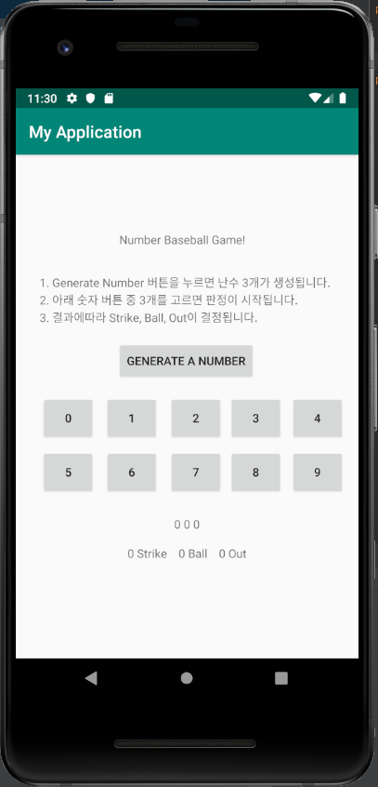
Number Baseball Game
Number Baseball Game
Base Program
교수님 PPT 속 Prime Number Game
0~9 까지의 버튼을 더 추가
각 TextView의 내용 수정
각 Button마다 Click할 때의 Action을 정의할 함수 생성(뒷장에 설명)
0 0 0 자리에 선택한 세가지 숫자가 들어올 수 있도록 setText()
Strike, Ball, Out을 카운트하여 아래에 표시할 수 있도록 setText()

Slide 3
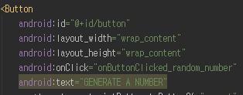

Number Baseball Game
Number Baseball Game
“Generate a Number” Button 함수
숫자 중복 비 허용 (선택)
숫자 중복 시 경우의 수가 많아져 정답 맞추기가 어려움

Slide 4
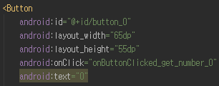

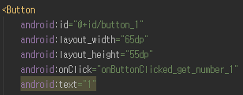
Number Baseball Game
Number Baseball Game
“Number_n” Button 함수

Slide 5
Number Baseball Game
실습자료 제출
dhodksehla@naver.com
[모바일 프로그래밍] 201816042_0911_전재원
해당 코드 캡처 사진, 가상 안드로이드 실행 결과
과제는 아니지만 실습 평가 지표로 사용
다음 실습 전까지 제출

